Slide 1
PARA UTILIZAR OS MASCOTES DA CHAPADAFEST:
1 – CLIQUE COM O BOTÃO DIREITO DO MOUSE SOBRE A IMAGEM;
2 – CLIQUE EM “SALVAR COMO IMAGEM”;
3 – ESCOLHA A PASTA ONDE DESEJA SALVÁ-LA E CLIQUE EM SALVAR.
OU
1 – COPIE E COLE A IMAGEM NO SEU TRABALHO.

Slide 2
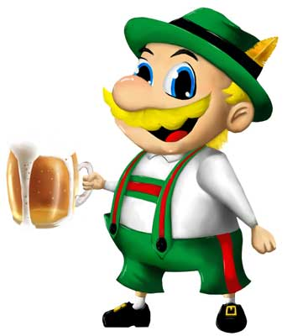

Slide 3
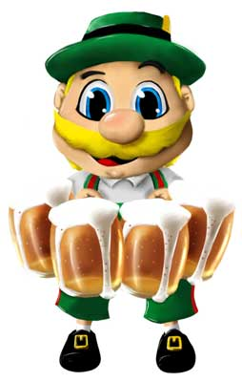

Slide 4
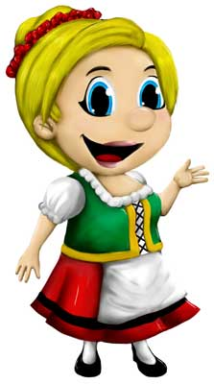

Slide 5
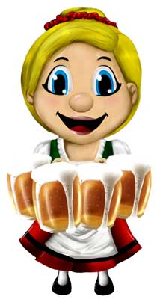

Slide 6
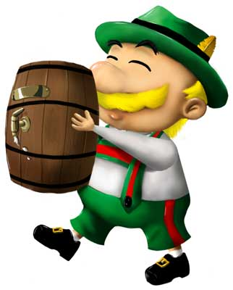

Slide 7
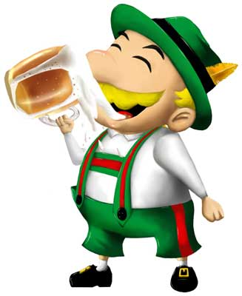

Slide 8
